Slide 1
Chương 1
CÁC KHÁI NIỆM CƠ BẢN CỦA LÝ THUYẾT XÁC SUẤT

Slide 2
I. Khái niệm sự kiện
Phép thử : Có thể là một thí nghiệm nào đó
hoặc một quan sát hiện tượng nào đó.
Sự kiện là kết quả của phép thử.
Thí dụ : Phép thử là tung một súc sắc. Các sự kiện
có thể là
A₁={Xuất hiện mặt 1 nút } = 1
A₂={Xuất hiện mặt 2 nút } = 2
……………..
A₆={Xuất hiện mặt 6 nút } = 6
A ={Xuất hiện mặt chẵn nút } = { 2, 4, 6 }
B ={Xuất hiện mặt lẻ nút } = { 1, 3, 5}

Slide 3
Sự kiện chắc chắn : nhất định xảy ra khi thực
hiện phép thử. Ký hiệu : Ω.
Trong thí dụ trên Ω = {1, 2, …, 6}.
Sự kiện không thể : nhất định không xảy ra khi
thực hiện phép thử. Ký hiệu : ∅.
Trong thí dụ trên ∅ là tập rỗng.

Slide 4
Quan hệ giữa các sự kiện :
1) A+B - Tổng của A và B là sự kiện xảy ra khi và
chỉ khi có ít nhất một trong chúng xảy ra.
2) AB - Tích của A và B là sự kiện xảy ra khi và chỉ
khi cả A và B cùng xảy ra.
3) A và B được gọi là xung khắc nếu A và B không
thể cùng xảy ra.
Như vậy : A và B được gọi là xung khắc nếu AB= ∅.

Slide 5
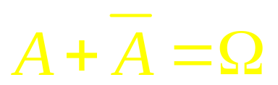
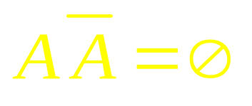
- Đối lập của A là sự kiện xảy ra khi và
chỉ khi A không xảy ra.
Tính chất :
5) A ⊂ B được gọi là A thuận lợi cho B khi A xảy
ra thì B xảy ra.
6) A = B được gọi là A bằng B khi A ⊂ B và B ⊂ A.
a)
b)

Slide 6
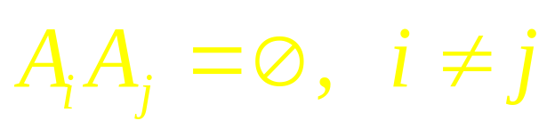
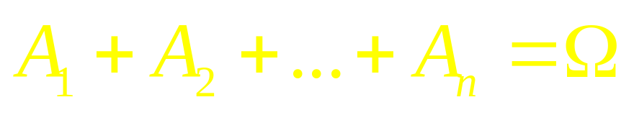


7) Các sự kiện A₁, …, A_{n} được gọi là nhóm đầy đủ nếu
a) Chúng xung khắc từng đôi :
b) Nhất định một trong chúng xảy ra :
Nhận xét : Hai sự kiện và là nhóm đầy đủ.

Slide 7
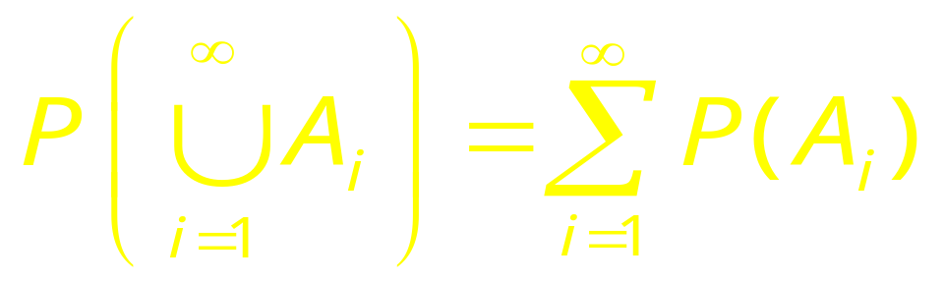
II. Khái niệm xác suất
1. Tiên đề của xác suất. Xác suất của sự kiện A là số thực dùng để chỉ khả năng xảy ra của A trong phép thử, ký hiệu là P(A). Xác suất thỏa mãn các tiên đề của Kolmogorov sau đây:
T1 : P(A) ≥ 0
T2 : P(Ω) = 1
T3 : P(A+B) = P(A) + P(B) nếu A và B
xung khắc.
T4 :
nếu các (i =1, 2, …) xung khắc từng đôi.

Slide 8
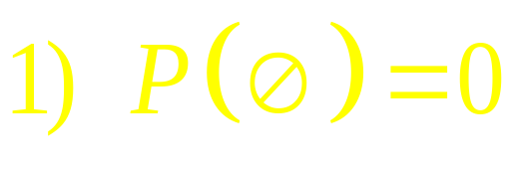
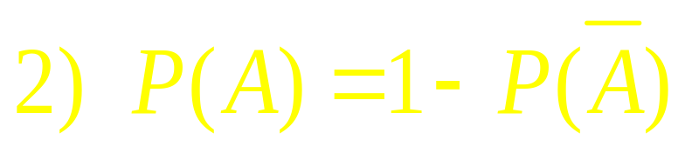
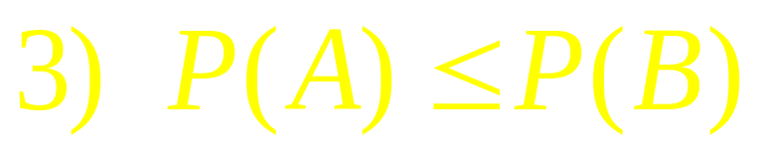
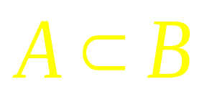

Tính chất của xác suất :
nếu

Slide 9
2. Không gian các sự kiện sơ cấp :
• Tập hợp tất cả các kết quả có thể xảy ra của phép thử gọi là không gian sự kiện sơ cấp (KGSKSC), ký hiệu là Ω. Phần tử của Ω được gọi là sự kiện sơ cấp (SKSC).
• Các sự kiện sơ cấp (SKSC) có các đặc điểm:
  Xung khắc từng đôi.
  Nhất định một trong chúng phải xảy ra.
  Không thể là tổng của những sự kiện khác.

Slide 10
• Sự kiện là tập con của Ω.
  Các SKSC của A gọi là các SKSC thuận lợi cho A.
  A gọi là xảy ra nếu có một SKSC của A xảy ra.
  [A] – số SKSC của A.
KGSKSC có thể có hữu hạn, vô hạn đếm được
hoặc vô hạn không đếm được các SKSC.

Slide 11

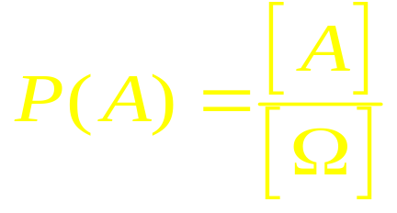
3. Định nghĩa xác suất cổ điển :
Xét KGSKSC Ω = { ω₁ , …, ω_{n} } :
Có hữu hạn phần tử.
Các SKSC đồng khả năng :
P(ω₁) = … = P(ω_{n}) =
Định nghĩa :

Slide 12
Thí dụ : Hộp có 6 bi đỏ, 4 trắng. Lấy ngẫu nhiên
cùng lúc 3 bi. Tính xác suất
Được 3 bi đỏ.
Được 2 bi đỏ.
Được ít nhất 1 bi đỏ.
Giải :
a) A = { được 3 bi đỏ },
b) B = { được 2 bi đỏ },
c) C = { được ít nhất 1 bi đỏ },

Slide 13
Bằng cách khác, ta có
= { Không có bi đỏ nào} = {Được 3 bi trắng}

Slide 14
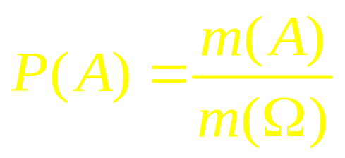
4. Định nghĩa xác suất theo hình học :
Xét KGSKSC Ω :
  Có vô hạn phần tử.
  Các SKSC đồng khả năng.
Giả sử Ω và sự kiện A có thể biểu diễn bằng các
miền hình học. Ký hiệu m(A) và m(Ω) là kích
thước của chúng.
Định nghĩa :

Slide 15
Chúng ta có thể thấy rằng xác suất trong định
nghĩa trên chỉ phụ thuộc vào m(A) mà không phụ
thuộc vào hình dáng, vị trí của miền A trong miền Ω.
Thí dụ : Bẻ một thanh gỗ thành hai đoạn tại một
điểm ngẫu nhiên trên thanh gỗ. Tính xác suất để
đoạn nhỏ hơn có chiều dài không quá một phần ba
chiều dài thanh gỗ (sự kiện A).
Giải : Ký hiệu a là chiều dài thanh gỗ và x là chiều
dài từ điểm gẫy đến một đầu cố định của thanh gỗ.
Sự kiện A xảy ra khi và chỉ khi
0< x < a/3 hoặc (2/3)a < x < a

Slide 16
0 a/3 2a/3 a
Vậy

